Slide 1
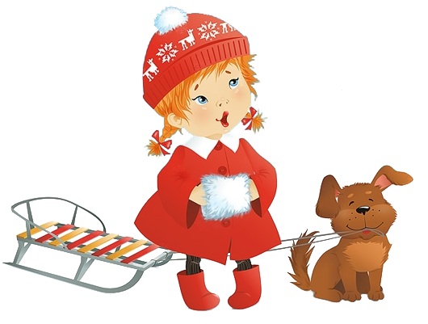
Проект «Зимушка-зима»
МБДОУ №6 г. Конаково
Воспитатель Гринева Н.А

Slide 2
Цели :
1.Формирование представлений о зиме
2.Создание радостного настроения и праздничной атмосферы в преддверии праздника
Задачи :
1.Развивать познавательный интерес и желание любоваться красотой окружающей природы
2.Коммуникативные навыки и умение общаться со взрослым и сверстниками в процессе игровой деятельности
3.Вызывать желание играть в зимние игры
4.Расширять представления детей о Новогоднем празднике, познакомить с персонажами

Slide 3
Мероприятия
Чтение детям и рассматривание картинок о зиме : И. Такмакова «Как на горке», р.н.с «Заюшкина избушка» , «Рукавичка» , С. Н. Савушкин «Что мы делали зимой» , И. Гурина «Снеговик»
Разучивание песен : «Елочка» , «Дед Мороз»
Изготовление поделок на конкурсы «Новогодняя игрушка» , «Снеговик»
Аппликация «Елочка из ладошек»
Выставка «Зимняя сказка» (работы детей и родителей)
Выставка «Зима-красавица» (работы детей)
Посещение выставки «Новогодние игрушки» (дети старших групп)
Игры со снегом : «Построим снежную горочку» , «Лепим снежные комочки» , «Сделаем снеговика»
Подвижные игры : «Заморожу» , «Зайка беленький сидит» , «Поймай снежинку»
Новогодний утренник «В гости к Снегурочке»

Slide 4
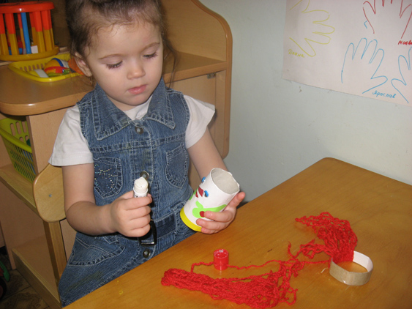
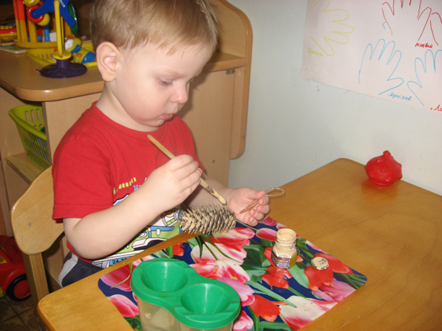
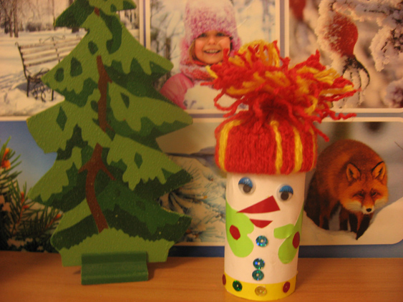
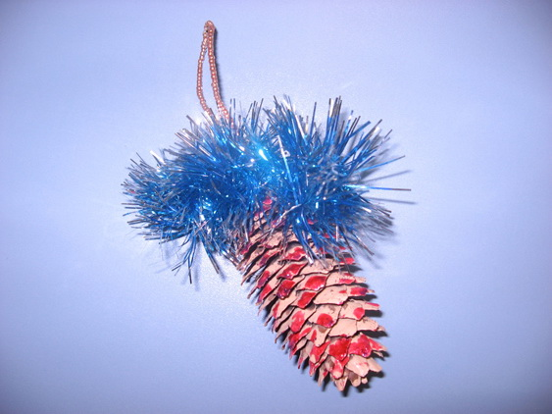
Изготовление поделок на конкурс
Снеговик
Шишка

Slide 5
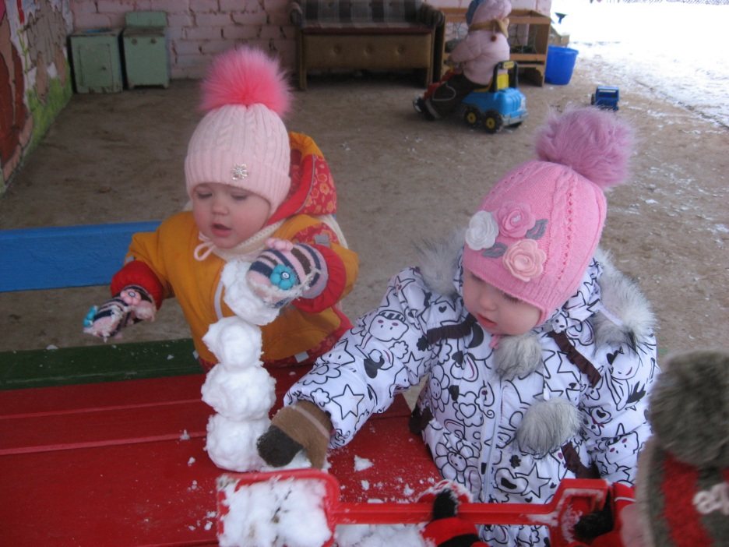
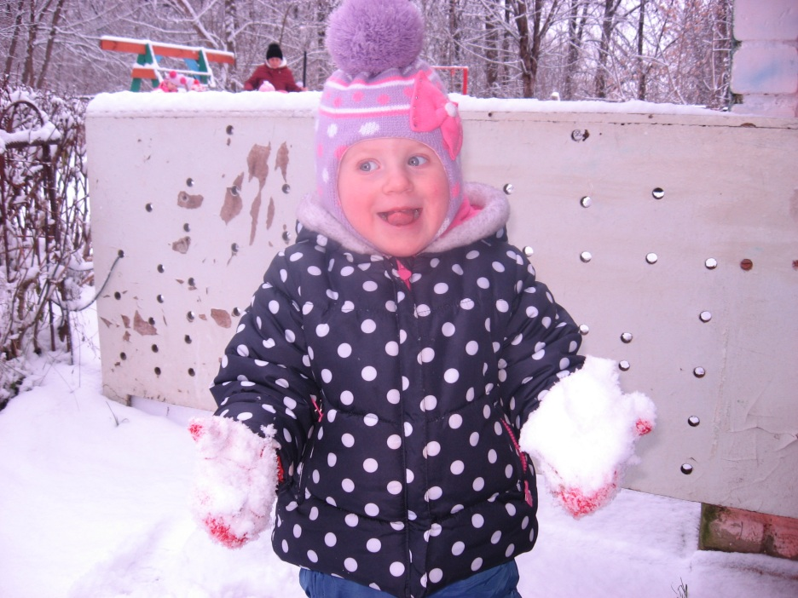
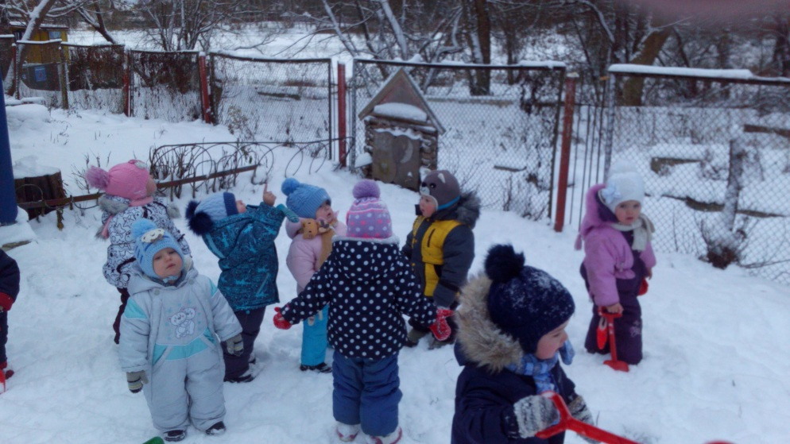
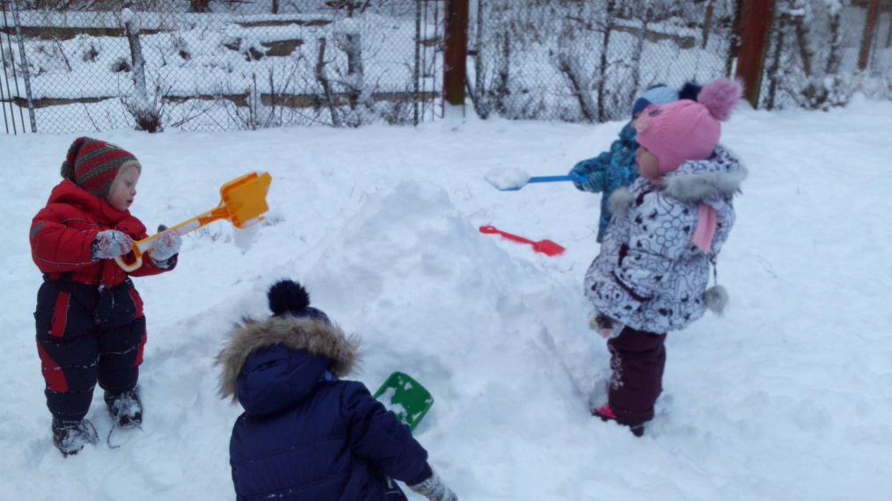
Игры со снегом

Slide 6
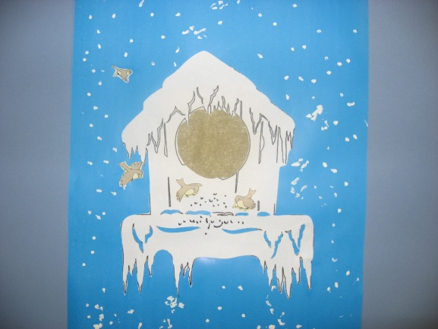
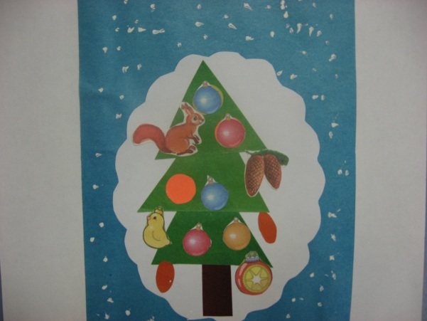
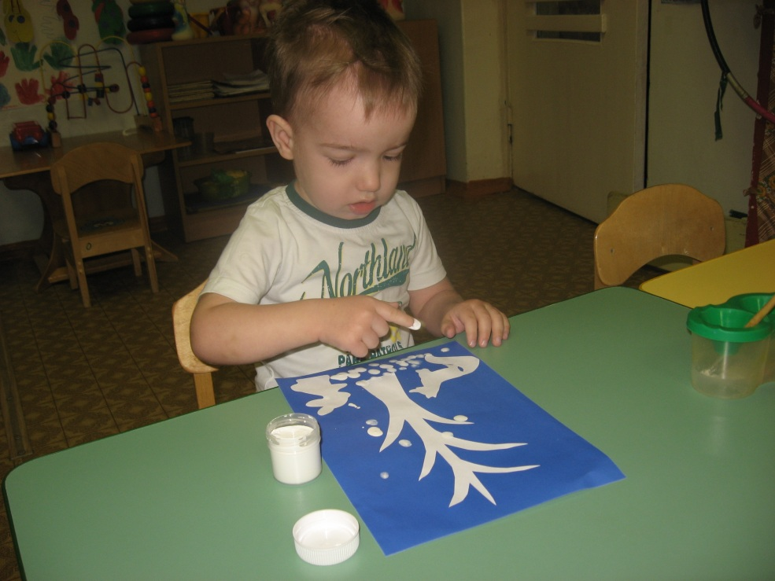
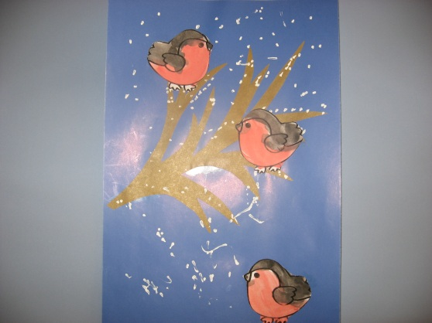
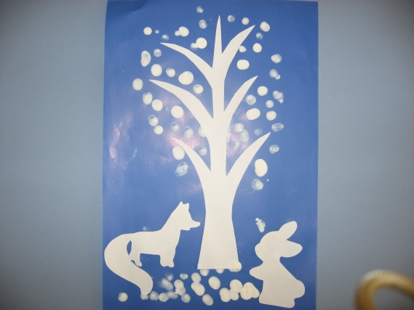
«Зима-красавица»
работы детей

Slide 7
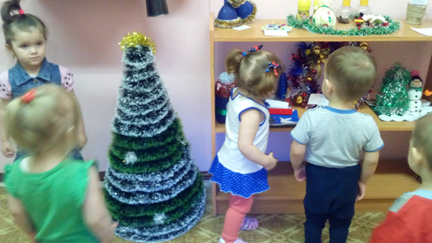
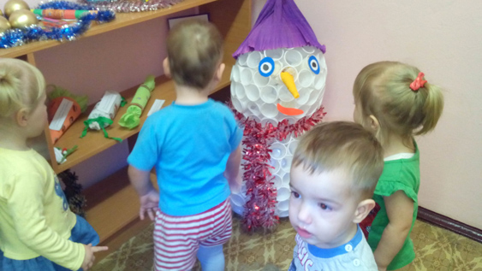
Посещение выставки «Новогодние игрушки»

Slide 8
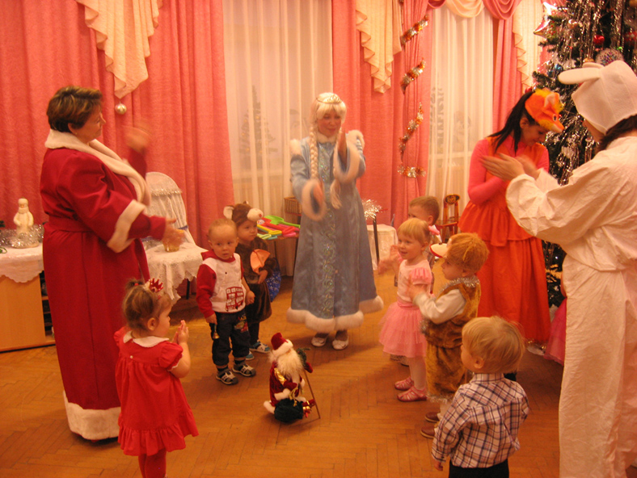
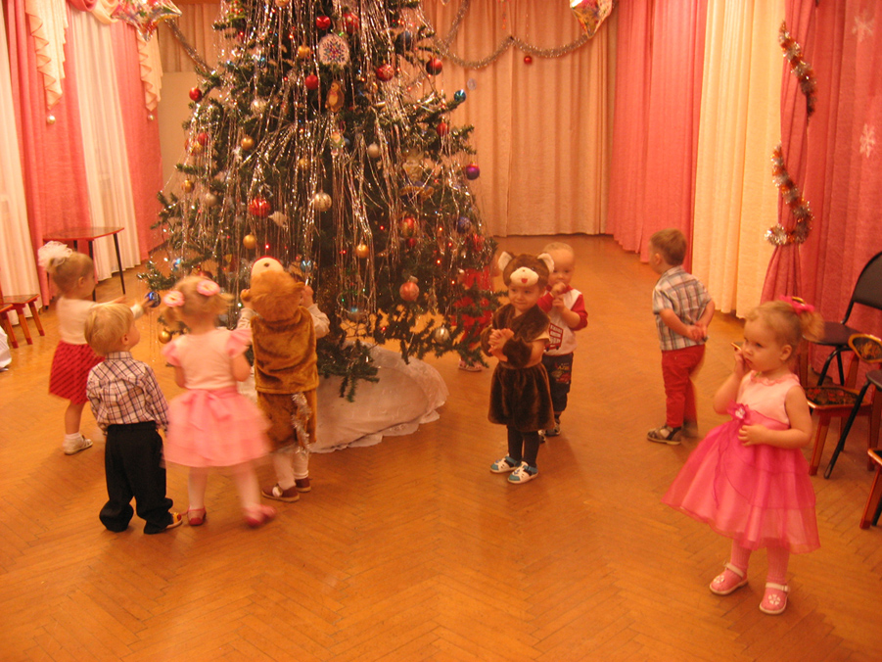
Новогодний утренник
«В гости к Снегурочке»

